Slide 1

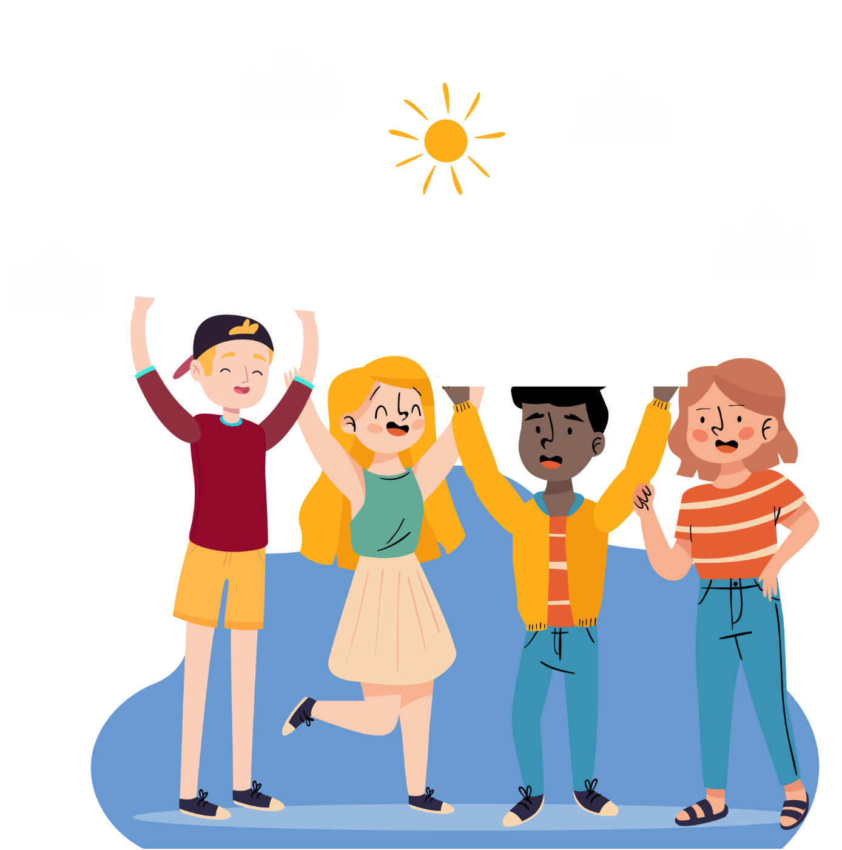
Convivencia
escolar
Taller de reflexión
No al ciberacoso
¿Cómo nos unimos para prevenir el ciberacoso?
Dirigido a: Estudiantes
Marzo 2022

Slide 2


Nota de género
Esta publicación, y las asociadas a ella, usan criterios de lenguaje inclusivo tales como núcleos femeninos y no solo masculinos, según sentido particular [ej., madres, padres y apoderados], integración de género en nomenclaturas específicas [ej., director(a)] o empleo del femenino en usos históricamente masculinos [ej., ciudadanía en vez de ciudadanos], entre otros. Sin embargo, para evitar la saturación gráfica y léxica, que dificulta la comprensión y limita la fluidez de lo expresado, y en consonancia con la norma de la Real Academia Española, se usará el masculino sin marcar la oposición de géneros en la mayoría de los nombres y determinantes que el texto provea [ej., los docentes], según su formato e intención comunicativa.

Slide 3
Objetivo General
Establecer, mediante la reflexión grupal de los estudiantes, propuestas de intervención y/o prevención para ser un buen ciudadano digital.
Objetivos Específicos
Generar un espacio de reflexión entre estudiantes respecto de sus dinámicas de convivencia digital.
Distinguir qué dinámicas relacionales digitales están predominando en el grupo curso.
Identificar las situaciones de riesgo para la convivencia digital.
Generar propuestas de prevención y/o intervención en el curso o establecimiento.
1
Relaciones basadas en un buen o mal trato, en la inclusión o discriminación, en la participación respetuosa o no, entre otras.
1

Slide 4
En tiempos de pandemia, tuvimos que adaptarnos para poder continuar aprendiendo, hicimos clases en línea y cada vez fuimos usando más las redes sociales para comunicarnos entre compañeros, con amigos, con profesores, directivos y otras personas tanto dentro como fuera del entorno escolar.
De esta forma, la convivencia digital toma un rol más protagónico que nunca, por lo que resulta conveniente que los estudiantes y profesores se informen, reflexionen y propongan estrategias para prevenir posibles riesgos que pueden surgir en espacios digitales, por ejemplo, el ciberacoso.
Introducción al taller

Slide 5
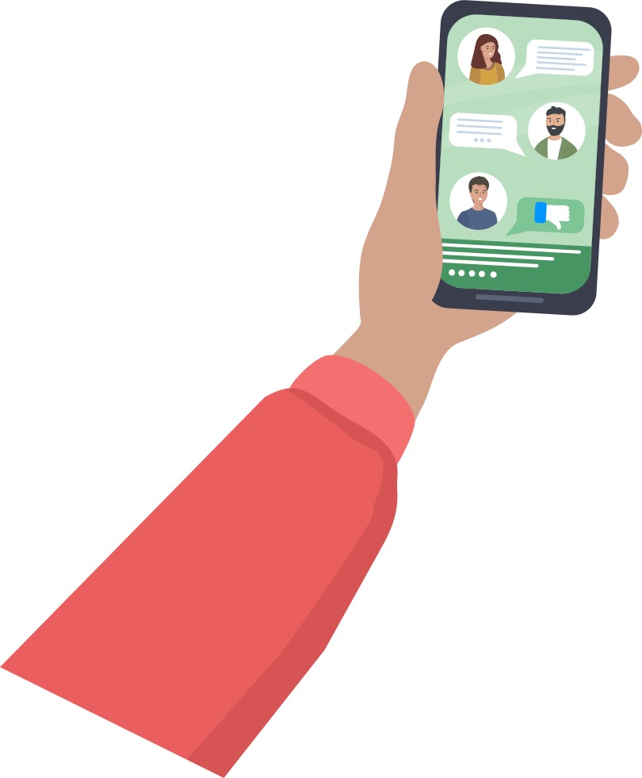
¿Qué es la convivencia digital?
Es la forma en que nos relacionamos con los demás en los entornos digitales: clases en línea, uso de internet y redes sociales (Instagram, WhatsApp, Facebook, YouTube, Tik Tok, entre otros), donde no solo compartimos tareas, también publicamos fotos, videos, jugamos, opinamos, etc.

Slide 6
¿Qué es la convivencia digital?
En esta nueva forma de convivir, se presentan muchas oportunidades, como la posibilidad de contactarnos con amigos que están lejos, informarnos de noticias de todo el mundo y ampliar nuestras redes de contacto. Sin embargo, también pueden generarse situaciones y comportamientos (en niños, jóvenes y adultos) que afectan a algunas personas y que los hacen sentir vulnerables, mientras que otros pueden aprovechar el espacio para mostrar conductas agresivas o que quizá no harían en la vida real.

Slide 7

Actividad 1: ¿Qué observamos? ¿Cómo lo vivimos?
Antes de conversar sobre el tema, los invito a ver el video
“En las redes sociales, ¿tratamos a los demás como quisiéramos ser tratados?”:
https://youtu.be/M52BJHOzzQU

Slide 8
Actividad 1: ¿Qué observamos? ¿Cómo lo vivimos?
Ahora reúnanse en grupos y respondan a las siguientes preguntas:
¿Qué observan en el video?
¿Qué formas de relación reconocen en el video? ¿Les llama la atención alguna en particular? ¿Por qué?
Cuando juegan en línea, cuando revisan sus redes sociales, ¿les ha pasado algo parecido?
¿Cómo se sintieron cuando les pasó esto? ¿Qué hicieron?
¿Cómo podrían prevenir que algo así suceda? ¿Qué harían?
Recuerden:
Tienen tiempo acotado para responder.
Tomar nota para luego comentar sus respuestas con el curso.

Slide 9
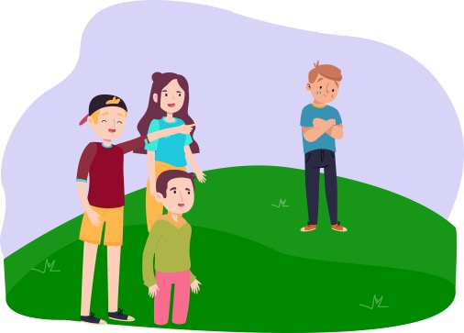
Las redes sociales y el internet, en general, son espacios digitales en los que se generan y comparten diferentes tipos de información, nos pueden ayudar a aprender, además de compartir y hacer amigos. Pero también pueden ser un instrumento para molestar y hasta agredir a otros, lo que en un espacio como el curso o la escuela, puede afectar a estudiantes y a profesores, influyendo en la convivencia.

Slide 10
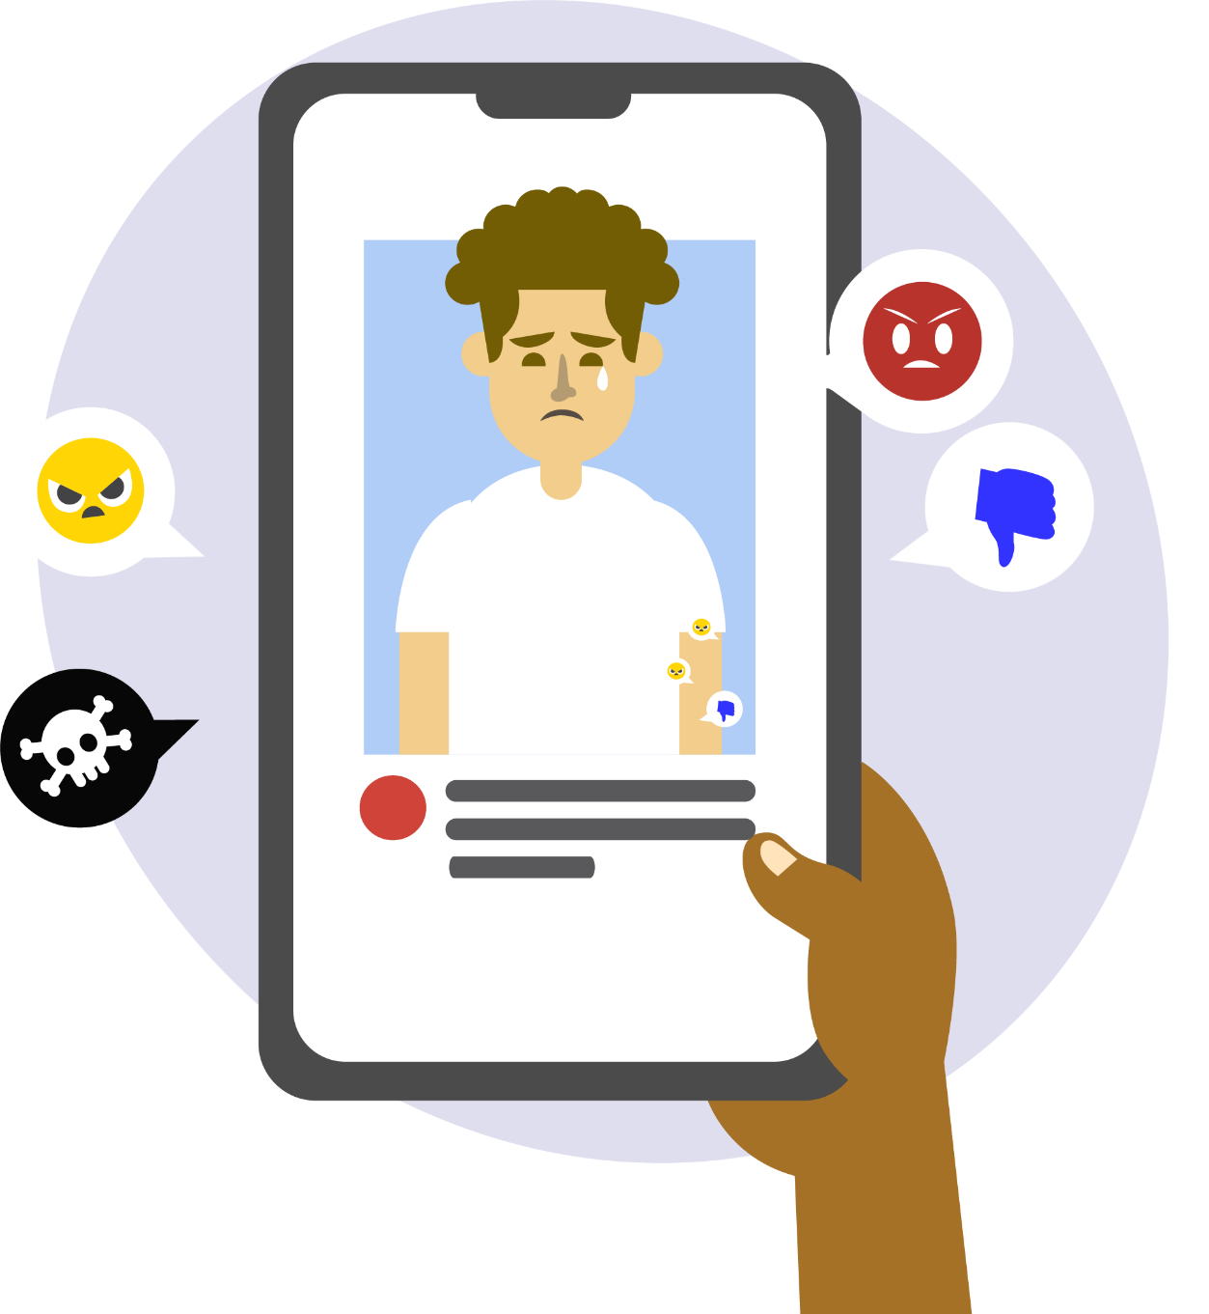
Algunas de las prácticas que existen en estos espacios digitales que son importantes de conocer y abordar tanto en la escuela como en la familia, son: ciberbullying o ciberacoso, grooming, sexting, entre otros.
En este taller, nos enfocaremos en abordar una de estas prácticas:
Ciberbullying / Ciberacoso.

Slide 11
Ciberacoso / Ciberbullying, ¿Qué es?
Se refiere a la intimidación psicológica, hostigamiento o acoso que se produce entre pares; sostenida en el tiempo y cometida con cierta regularidad, utilizando como medio las Tecnologías de la Información y la Comunicación (TIC).
(Mineduc (2021). Hay palabras que matan. Ciberacoso en 100 palabras.)

Slide 12
Ciberacoso / Ciberbullying, ¿Qué es?
Es el hostigamiento sistemático y sostenido en el tiempo entre niños, niñas o adolescentes a través de plataformas digitales.
Este tipo de hostigamiento o acoso puede tener múltiples formas: a través de la discriminación, de la exclusión, de la burla o de las agresiones.
También puede darse en diversas plataformas y formatos, como publicaciones, memes, videos, hashtags, exclusiones en grupos de WhatsApp, comentarios, etc.
(Unicef (2020). Guía de sensibilización sobre Convivencia Digital.)

Slide 13


Actividad 2: Preguntas y Respuestas
En cada grupo tendrán dos juegos de tarjetas.
Las tarjetas celeste contienen preguntas, con alternativas de respuestas. Cada uno tomará una tarjeta y responderá la pregunta que ahí se encuentra.
Para conocer la respuesta correcta, tomarán la tarjeta con el mismo número de la pregunta en el mazo de tarjetas amarillas.
Luego compartirán con sus compañeros aquellos aspectos que más le han llamado la atención acerca del contenido de estas tarjetas.

Slide 14
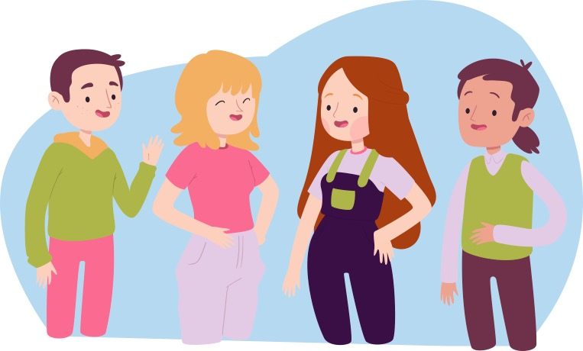
Actividad 2: Preguntas y Respuestas
En plenaria, con todo el curso, cada grupo compartirá los aspectos que más le llamaron la atención acerca del contenido de las tarjetas.
¿Qué fue lo que más les llamó la atención?
La convivencia digital es parte de nuestra convivencia como curso o colegio, aunque muchas veces ocurra desde nuestras casas, ¿Por qué?
¿Conocían todos los términos que se mencionan en las tarjetas? ¿Cuál les llamó más la atención? ¿Por qué?
¿Con qué se quedan respecto a lo que se debe hacer ante un caso de acoso o ciberacoso? ¿Por qué?

Slide 15
Actividad 3. Muro de las acciones.
Considerando el trabajo que hemos realizado hoy y respondiendo a las siguientes preguntas:
Cada grupo debe elaborar un afiche que exprese tres propuestas de acciones a desarrollar para prevenir situaciones de riesgo en la convivencia digital. (El afiche puede ser elaborado en alguna aplicación como Moodboard)
Cada grupo coloca su afiche en los muros de la sala de clases y expone sus propuestas al resto de los compañeros. (También, puede ser presentado en Power Point)
Como curso, ¿Qué podemos hacer para prevenir situaciones de riesgo en la convivencia digital?
¿Qué podemos hacer para prevenir el ciberacoso?

Slide 16
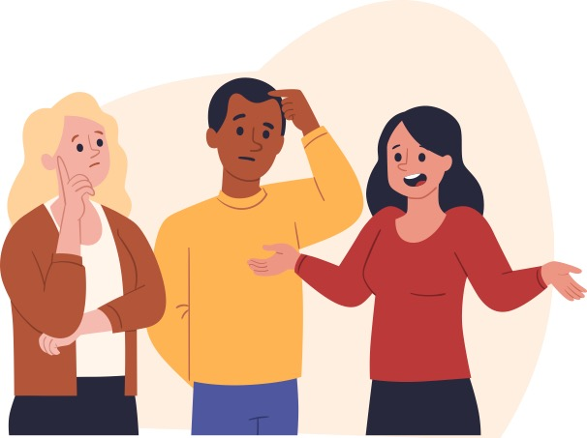
Actividad 3. Muro de las acciones.
Como curso, consensuar por dónde comenzarán a trabajar. Para ello, seleccionar y priorizar 3 acciones que se implementarán para prevenir o abordar situaciones que amenacen la convivencia digital.
Para lograr implementarlas, se sugiere responder a las siguientes preguntas:
¿Qué harán? (Actividad)
¿Para qué lo harán? (Objetivo, qué quieren lograr)
¿Cuándo lo harán?
¿Quién o quiénes lo harán?
¿Cómo sabrán que lo han conseguido?

Slide 17
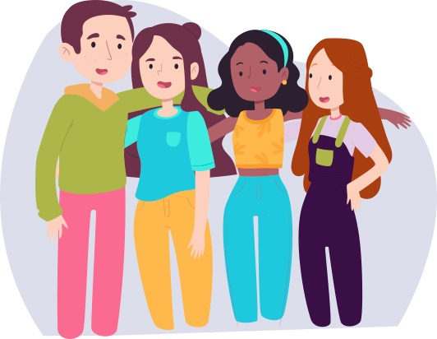
Actividad de cierre
Para finalizar, se invita a que cada uno responda a las siguientes preguntas para conocer su percepción del taller y que luego las compartan con el curso:
¿Qué aprendí en el taller?
¿Cómo me sirve lo que conversamos en el taller?
¿Qué me comprometo a hacer para que vivamos una convivencia digital sin problemas en el curso/ escuela?

Slide 18
Taller de reflexión
¿Cómo nos unimos para prevenir el ciberacoso?
www.mineduc.cl
www.supereduc.cl
www.agenciaeducacion.cl
Dirigido a: Estudiantes
Marzo 2022

